Slide 1

新北市立正德國中
114學年度第二學期
七、八年級社團選社說明
115.02.25

Slide 2
115/03/04(三)
內容:選社
地點:向陽廣場
(各班依序位排好三排:
每排以10人為單位)

Slide 3
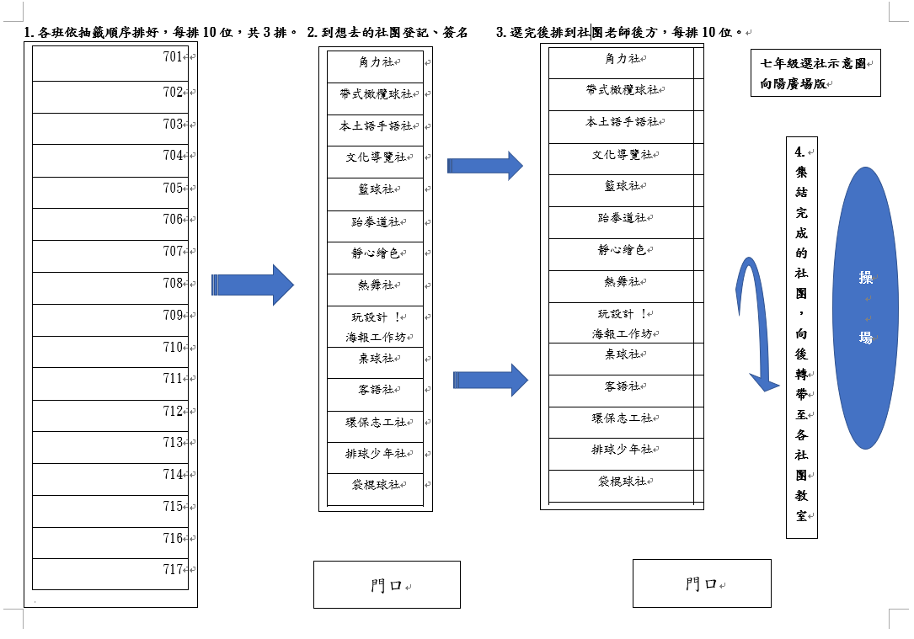
七年級選社動線圖

Slide 4
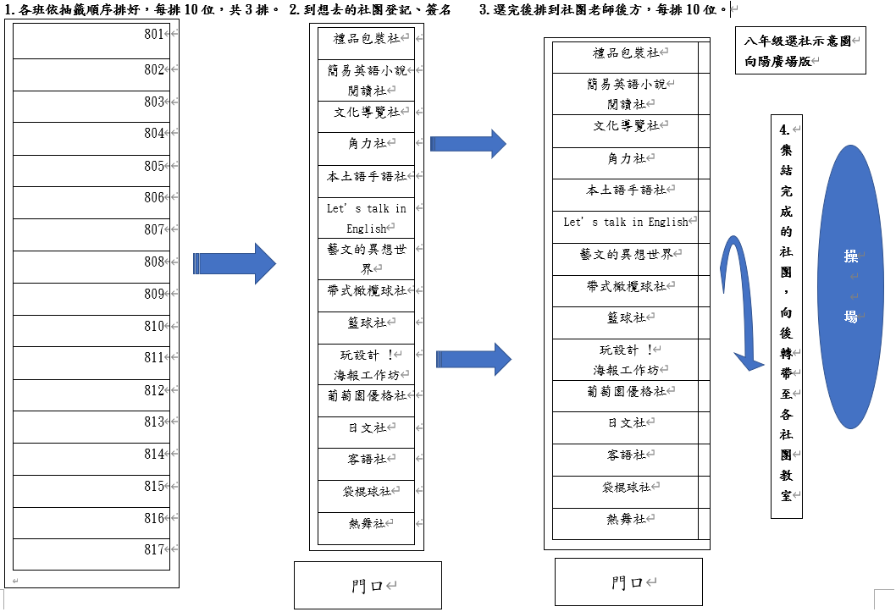
八年級選社動線圖

Slide 5
特殊社團(不開放選社)
國際教育社
童軍團
管樂團
直笛團
合唱團
正德官網新媒體社
教務處開設各母語社團、輔導處技藝社團

